Slide 1


STŘEDNÍ ŠKOLA STAVEBNÍ A TECHNICKÁ
Ústí nad Labem, Čelakovského 5, příspěvková organizace
Páteřní škola Ústeckého kraje
Holidays
VY_22_INOVACE_01_10
Projekt MŠMT | EU peníze středním školám
Název projektu školy | ICT do života školy
Registrační číslo projektu | CZ.1.07/1.5.00/34.0771
Šablona | II/2
Sada | 01
Anotace | Volnočasové aktivity spojené s cestováním – slovní zásoba
Klíčová slova | Sightseeing, cathedral, beach, statue, accommodation
Předmět | Anglický jazyk
Autor, spoluautor | Mgr. Daniela Popperová
Jazyk | Anglický
Druh učebního materiálu | Prezentace, výklad
Potřebné pomůcky | PC, dataprojektor
Druh interaktivity | Výklad pomocí prezentace
Stupeň a typ vzdělávání | Střední škola
Cílová skupina | 1. ročník, žáci 15 – 16 let
Speciální vzdělávací potřeby | ne
Zdroje | Seznam viz poslední strana

Slide 2
Holidays
STŘEDNÍ ŠKOLA STAVEBNÍ A TECHNICKÁ
Ústí nad Labem, Čelakovského 5, příspěvková organizace
Páteřní škola Ústeckého kraje
A sightseeing holiday
Holidays by the sea
You can see:
Palace
Castle
Cathedral
Temple
Market
Statue
You can:
Go to the beach
Sunbathe
Go windsurfing, diving, snorkelling
Have a swim
Play beach volleyball

Slide 3
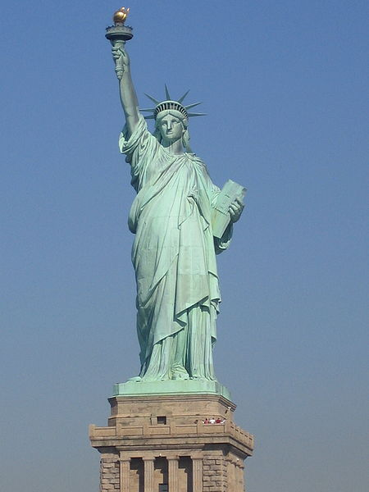
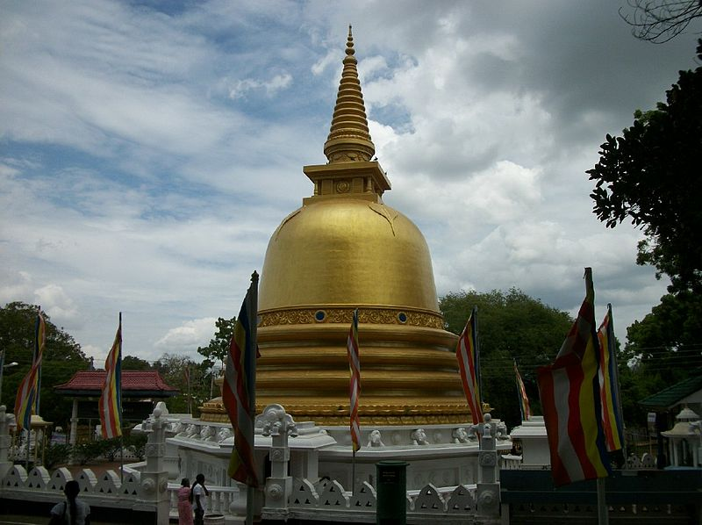
A sightseeing holiday
STŘEDNÍ ŠKOLA STAVEBNÍ A TECHNICKÁ
Ústí nad Labem, Čelakovského 5, příspěvková organizace
Páteřní škola Ústeckého kraje
Many people choose to go on a sightseeing tour because they want to visit famous places.
Palace, temple
Statue

Slide 4
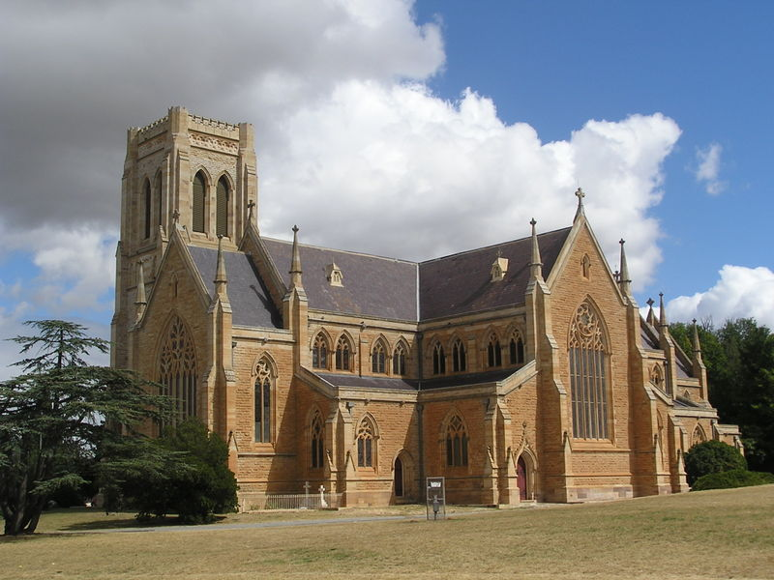
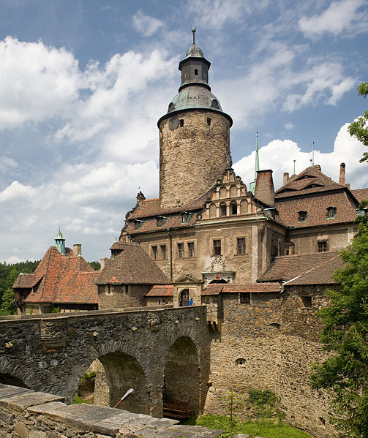
STŘEDNÍ ŠKOLA STAVEBNÍ A TECHNICKÁ
Ústí nad Labem, Čelakovského 5, příspěvková organizace
Páteřní škola Ústeckého kraje
Castle
Cathedral
Market

Slide 5
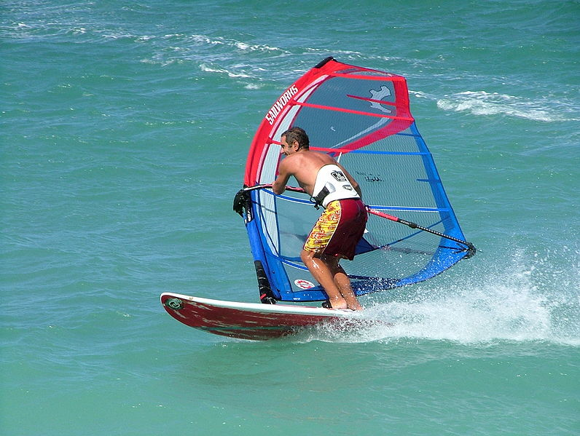
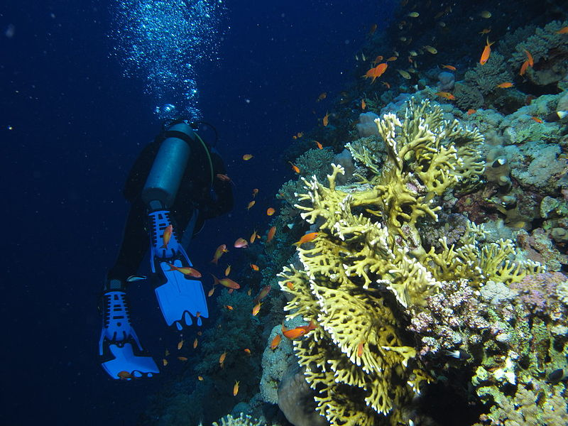
Holidays by the sea
STŘEDNÍ ŠKOLA STAVEBNÍ A TECHNICKÁ
Ústí nad Labem, Čelakovského 5, příspěvková organizace
Páteřní škola Ústeckého kraje
Many people spend their holiday in seaside resorts.
Windsurfing, diving, snorkelling

Slide 6
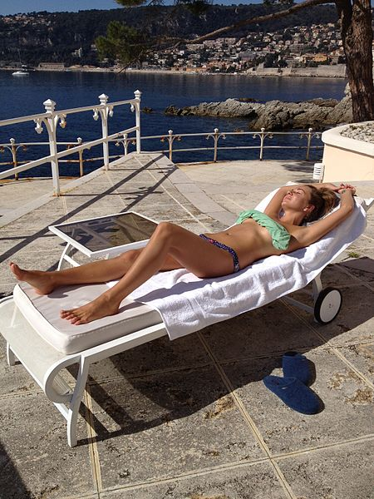
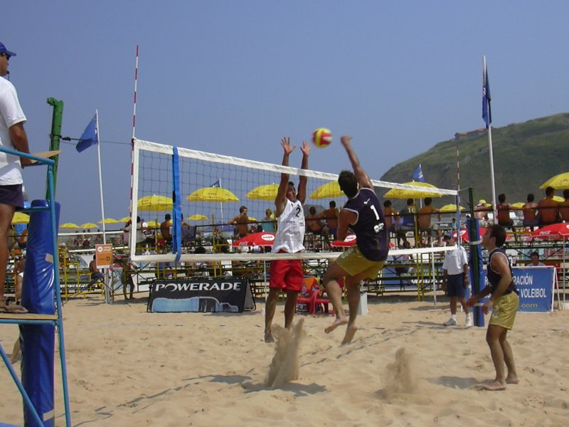
STŘEDNÍ ŠKOLA STAVEBNÍ A TECHNICKÁ
Ústí nad Labem, Čelakovského 5, příspěvková organizace
Páteřní škola Ústeckého kraje
Sunbathe
Have a swim
Play beach volleyball

Slide 7
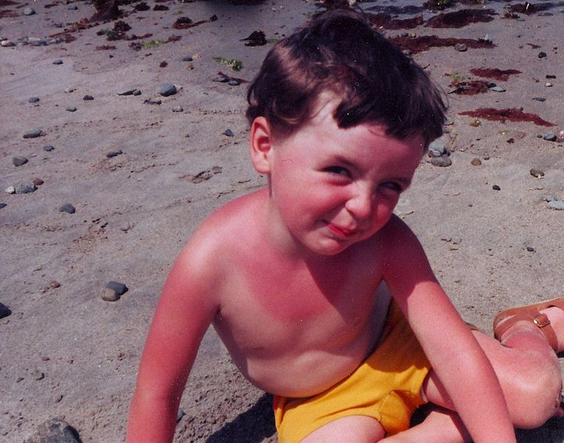
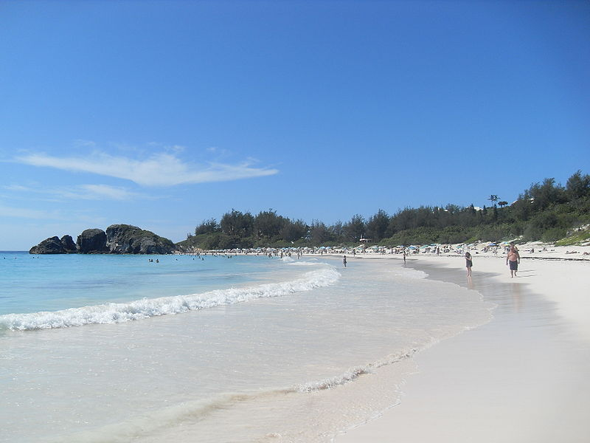
On the beach
STŘEDNÍ ŠKOLA STAVEBNÍ A TECHNICKÁ
Ústí nad Labem, Čelakovského 5, příspěvková organizace
Páteřní škola Ústeckého kraje
You can get a suntan.
You should use suntan lotion to protect your skin.
You can get sunburn.

Slide 8
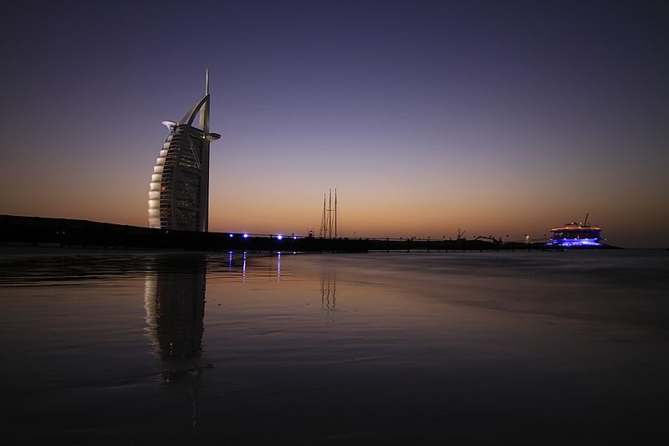
Accommodation
STŘEDNÍ ŠKOLA STAVEBNÍ A TECHNICKÁ
Ústí nad Labem, Čelakovského 5, příspěvková organizace
Páteřní škola Ústeckého kraje
You can choose from a variety places to stay:
Hotel
Apartment
Bed and breakfast
Tent

Slide 9
Questions
STŘEDNÍ ŠKOLA STAVEBNÍ A TECHNICKÁ
Ústí nad Labem, Čelakovského 5, příspěvková organizace
Páteřní škola Ústeckého kraje
Have you ever been on a sightseeing tour? What exactly have you seen?
Have you ever spend your holiday in seaside resort? Where exactly have you been?
Do you prefer sightseeing or being on the beach?
Which activities people do while being on holidays by the sea?
What type of accommodation can you choose?
Have you ever stayed in a luxurious hotel?

Slide 10
Sources:
STŘEDNÍ ŠKOLA STAVEBNÍ A TECHNICKÁ
Ústí nad Labem, Čelakovského 5, příspěvková organizace
Páteřní škola Ústeckého kraje
[ cit. 2013- 03-30]. Dostupný pod licencí Creative Commons na WWW.
http://commons.wikimedia.org/wiki/File:Golden_temple_dambulla.jpg
[ cit. 2013- 03-03]. Dostupný pod licencí Creative Commons na WWW.
http://commons.wikimedia.org/wiki/File:Statue-de-la-liberte-new-york.jpg
[ cit. 2013- 03-11]. Dostupný pod licencí Creative Commons na WWW.
http://commons.wikimedia.org/wiki/File:GoulburnStSaviour%27sCathedral.jpg
[ cit. 2013- 03-11]. Dostupný pod licencí Creative Commons na WWW.
http://commons.wikimedia.org/wiki/File:Zamek_Czocha_front_1.jpg
[ cit. 2013- 03-11]. Dostupný pod licencí Creative Commons na WWW.
http://commons.wikimedia.org/wiki/File:Diver_and_reef_Reef_scene_at_Daedalus_Reef,_Red_Sea,_Egypt.jpeg

Slide 11
STŘEDNÍ ŠKOLA STAVEBNÍ A TECHNICKÁ
Ústí nad Labem, Čelakovského 5, příspěvková organizace
Páteřní škola Ústeckého kraje
[ cit. 2013- 03-11]. Dostupný pod licencí Public domain na WWW.
http://commons.wikimedia.org/wiki/File:DSCF1252.JPG
[ cit. 2013- 03-11]. Dostupný pod licencí Public domain na WWW.
http://commons.wikimedia.org/wiki/File:VPLaredo2004m.jpg
[ cit. 2013- 03-11]. Dostupný pod licencí Creative Commons na WWW.
http://commons.wikimedia.org/wiki/File:Sunbathing_woman_in_France_-01.JPG
[ cit. 2013- 03-11]. Dostupný pod licencí Creative Commons na WWW.
http://commons.wikimedia.org/wiki/File:Sunburn_flickr_01.jpg
[ cit. 2013- 03-11]. Dostupný pod licencí Creative Commons na WWW.
http://commons.wikimedia.org/wiki/File:Horseshoebay.Bermuda.JPG
[ cit. 2013- 03-11]. Dostupný pod licencí Creative Commons na WWW.
http://commons.wikimedia.org/wiki/File:Burj_Al_Arab_and_360_degree_club,_Dubai,_UAE.jpg

